Slide 1
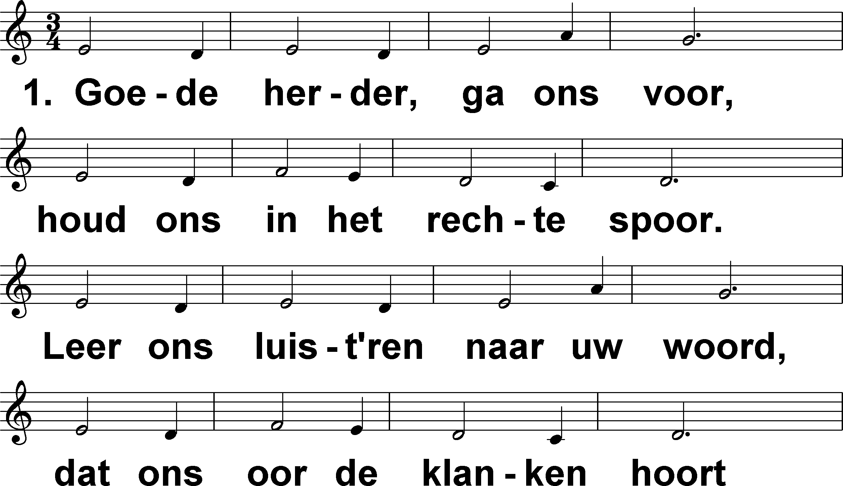
Goede Herder, ga ons voor – Zegen ons Heer (-) t. & m. A. Houben

Slide 2
Goede Herder, ga ons voor – Zegen ons Heer (-) t. & m. A. Houben

Slide 3
Goede Herder, ga ons voor – Zegen ons Heer (-) t. & m. A. Houben

Slide 4
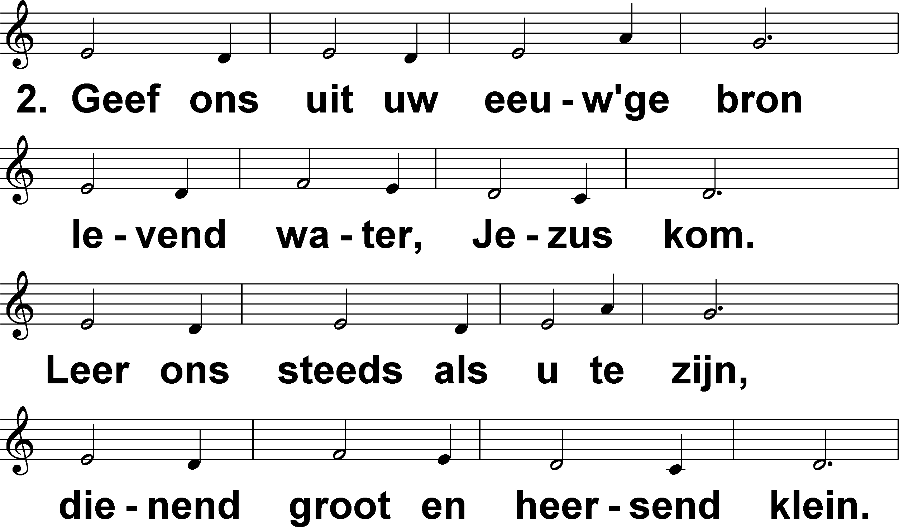
Goede Herder, ga ons voor – Zegen ons Heer (-) t. & m. A. Houben

Slide 5
Goede Herder, ga ons voor – Zegen ons Heer (-) t. & m. A. Houben

Slide 6
Goede Herder, ga ons voor – Zegen ons Heer (-) t. & m. A. Houben

Slide 7
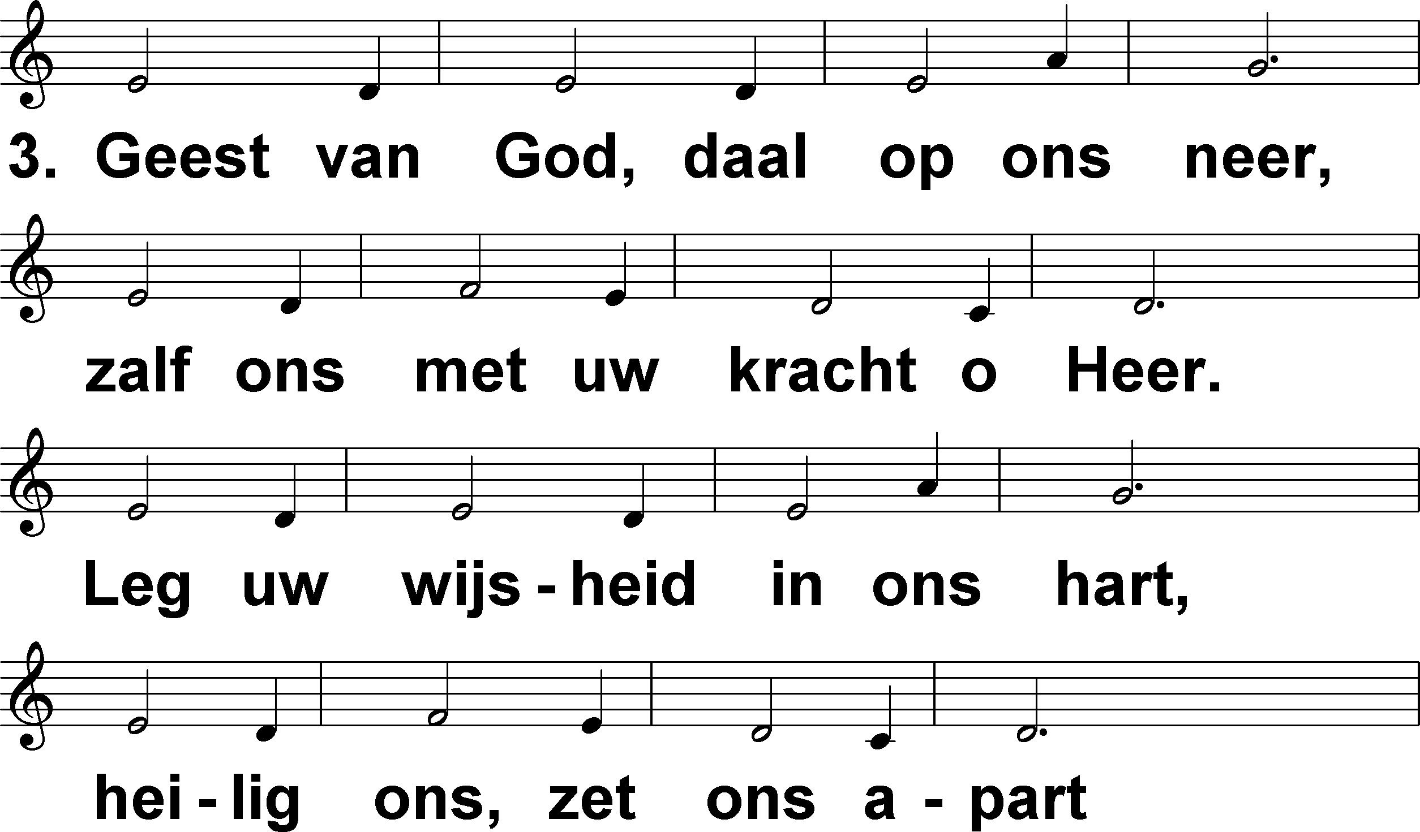
Goede Herder, ga ons voor – Zegen ons Heer (-) t. & m. A. Houben

Slide 8
Goede Herder, ga ons voor – Zegen ons Heer (-) t. & m. A. Houben

Slide 9
Goede Herder, ga ons voor – Zegen ons Heer (-) t. & m. A. Houben

Slide 10
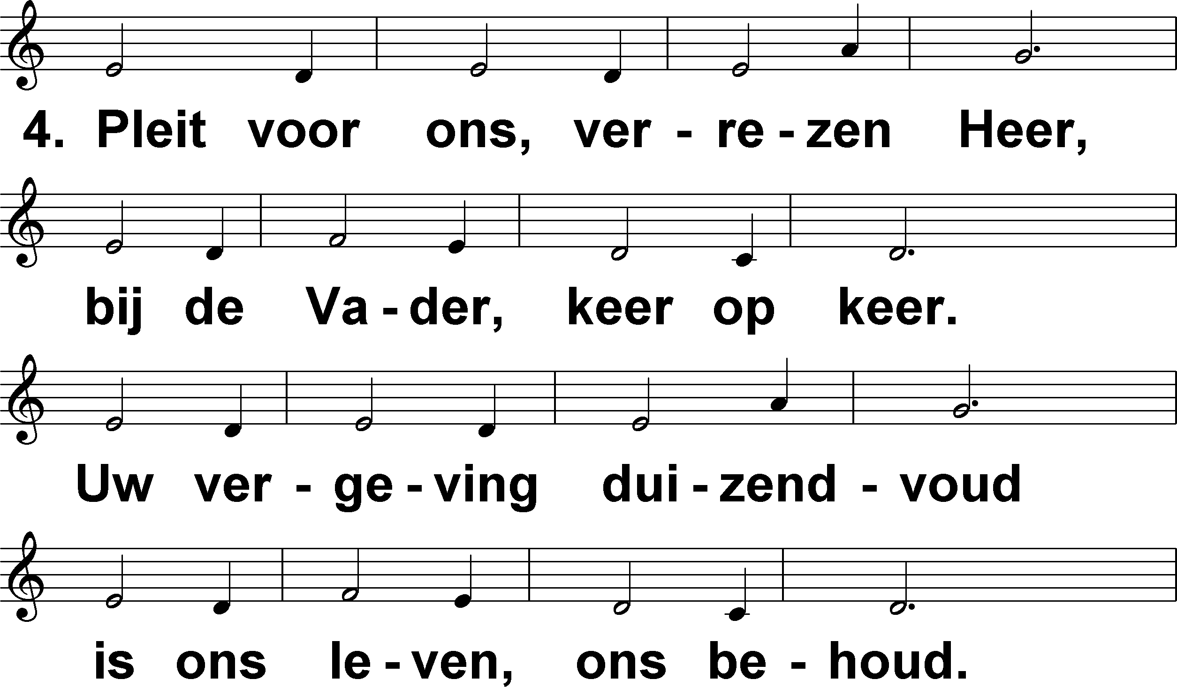
Goede Herder, ga ons voor – Zegen ons Heer (-) t. & m. A. Houben

Slide 11
Goede Herder, ga ons voor – Zegen ons Heer (-) t. & m. A. Houben

Slide 12
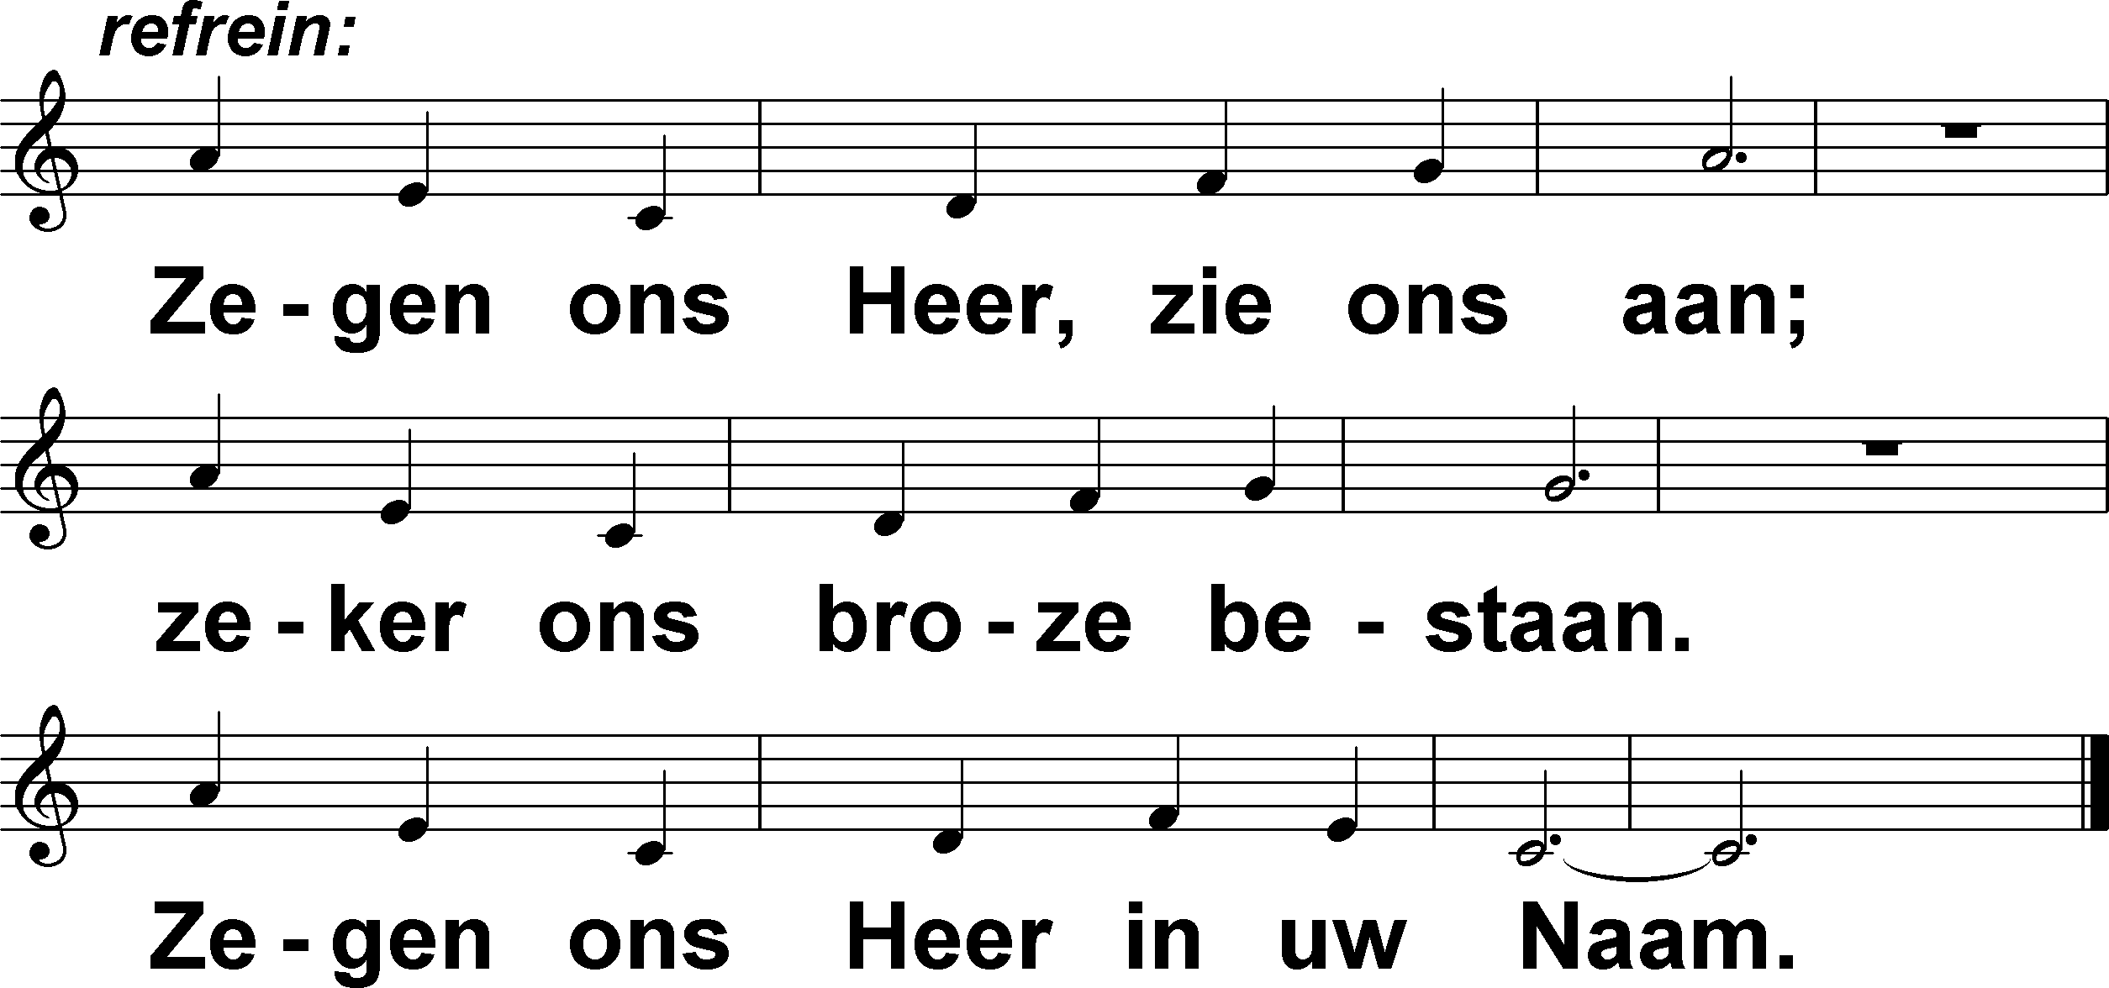
Goede Herder, ga ons voor – Zegen ons Heer (-) t. & m. A. Houben

